Slide 1
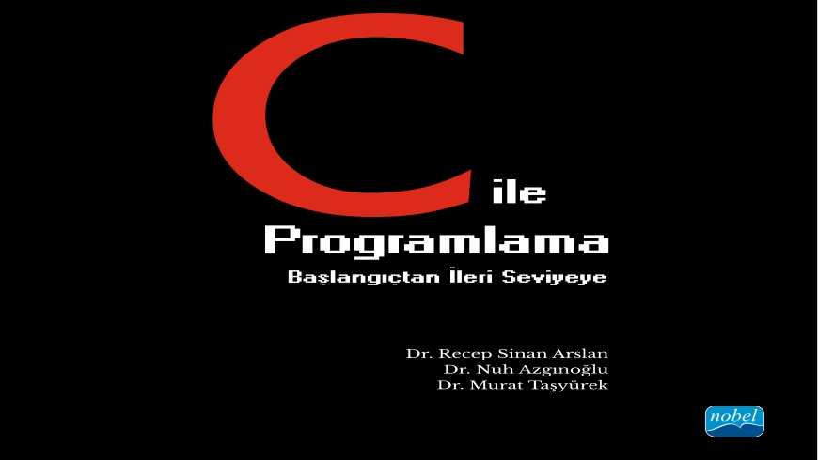

Slide 2
BÖLÜM 5
DÖNGÜLER (LOOPS)

Slide 3
İÇİNDEKİLER
BÖLÜM 5: DÖNGÜLER (LOOPS)
1. while DÖNGÜSÜ
2. do-while DÖNGÜSÜ
3. for DÖNGÜSÜ
4. DÖNGÜDEN ÇIKIŞ

Slide 4
Belli bir işlemin defalarca (tekrar tekrar) yerine getirilmesi programlama dillerinde döngü kavramı ile ifade edilir.
Tek bir işlem satırını veya kod bloğunu bir defadan fazla çalıştırmak için tekrar yazmak yerine, daha pratik bir uygulama olan döngü yapısı kullanılmaktadır.

Slide 5
1. while DÖNGÜSÜ
while komutu, daha çok tekrar sayısının belli olmadığı durumlarda kullanılır. Şart ifadesi ile birlikte kullanılan while komutu, önce şartın sağlanıp sağlanmadığını kontrol eder. Sart sağlandığı müddetçe döngü çalışır.
while (şart) {
komut;
.
.
.
komut;
}

Slide 6
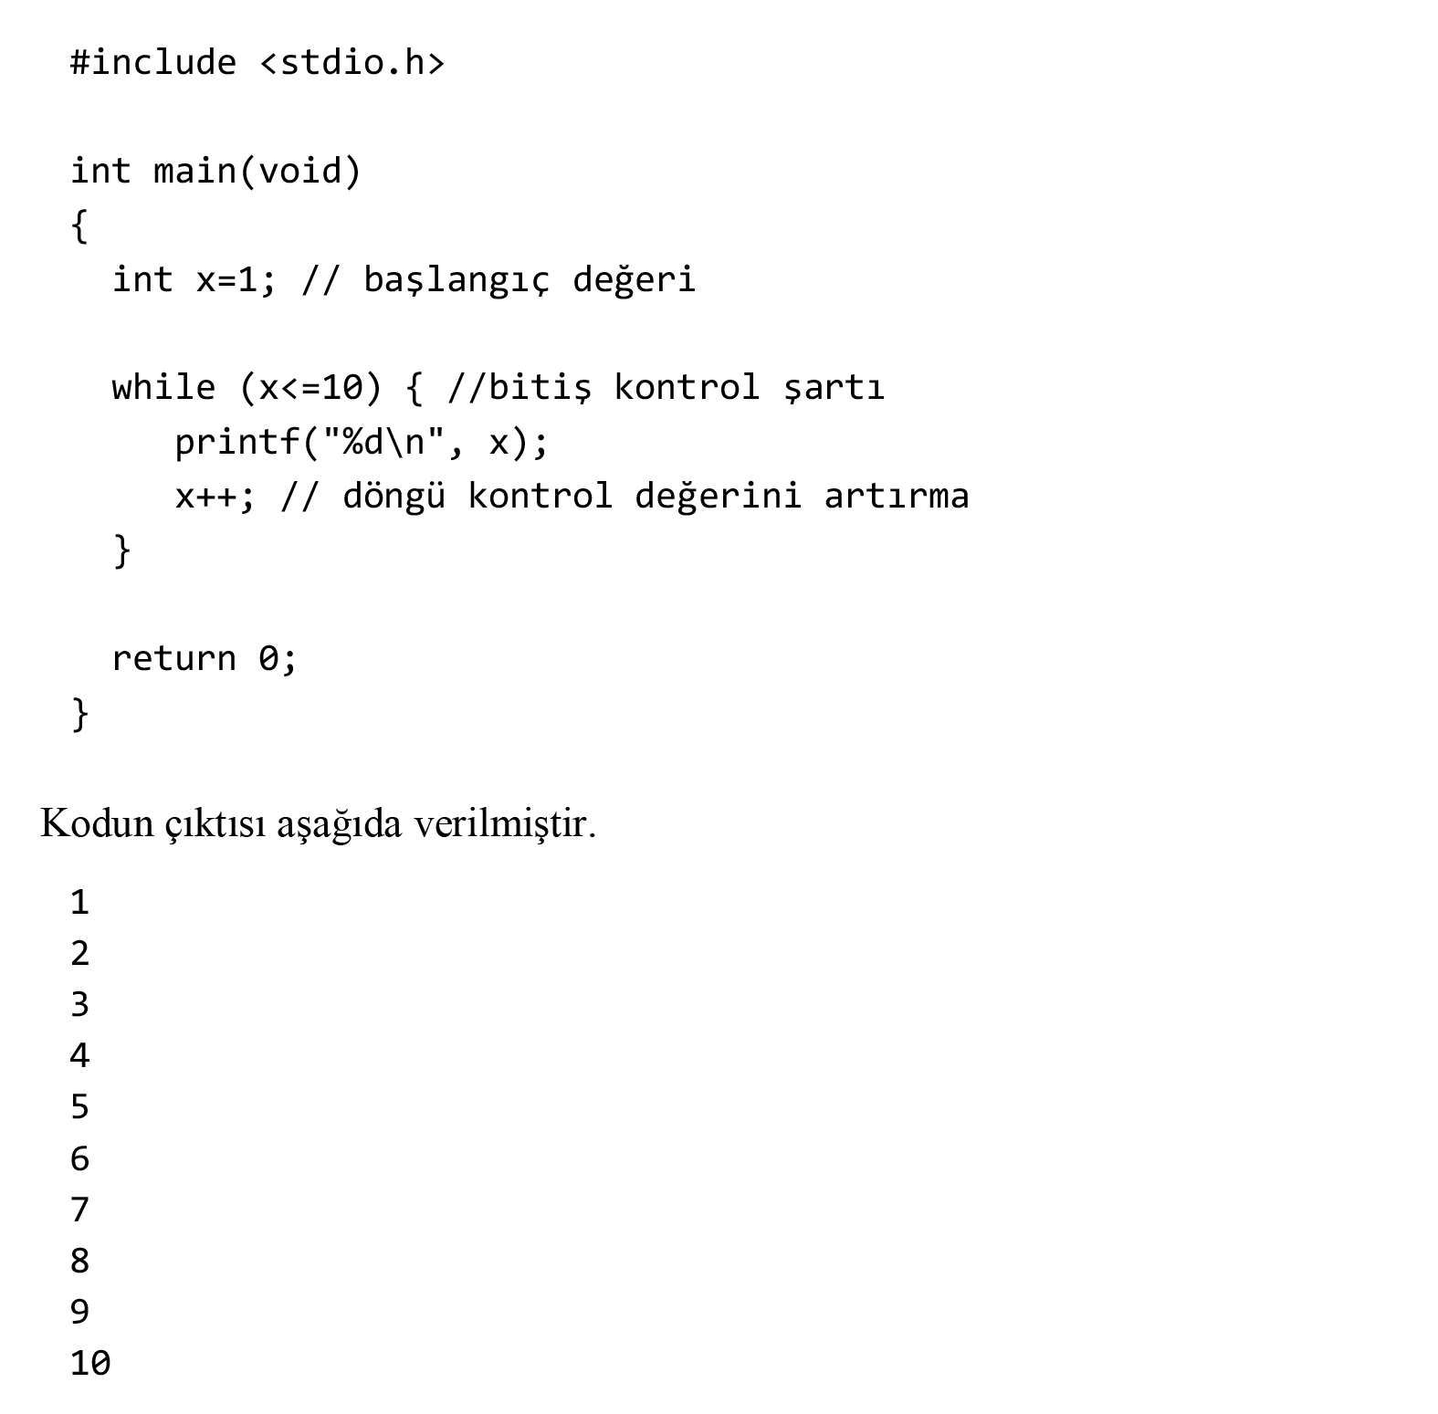

Slide 7
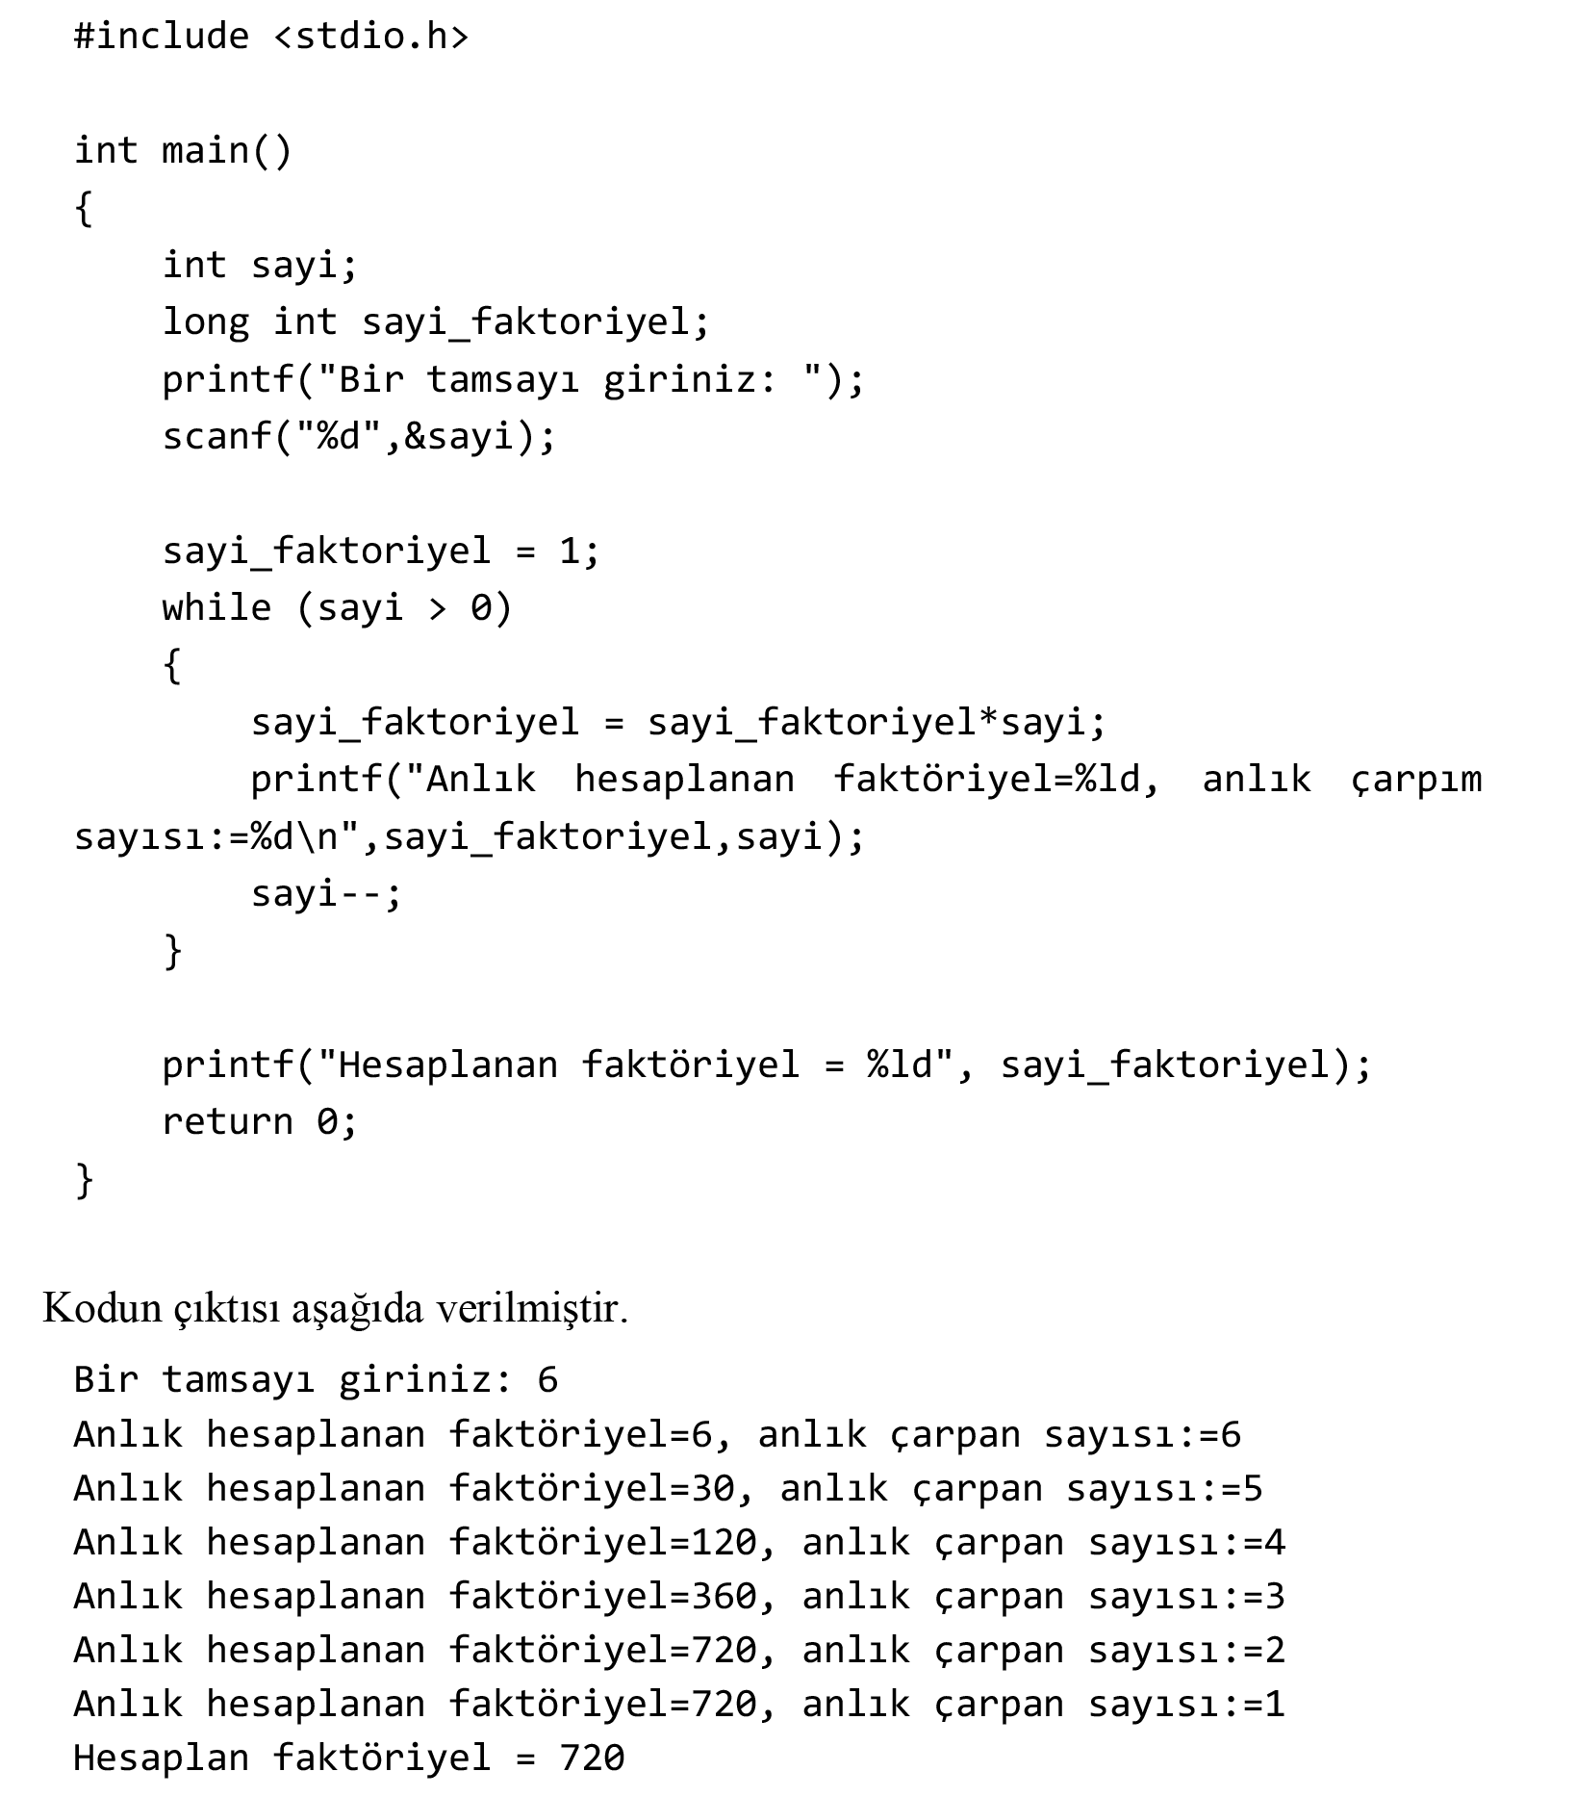

Slide 8
2. do-while DÖNGÜSÜ
do-while döngüsü while döngüsüne benzer. Ancak, while döngüsünde önce şart kontrol edilip daha sonra döngü çalışırken do while döngüsünde önce döngü çalışır ve daha sonra while şartı kontrol edilir.
do
{
Komut;
.
.
.
Komut;
}
while (şart);

Slide 9
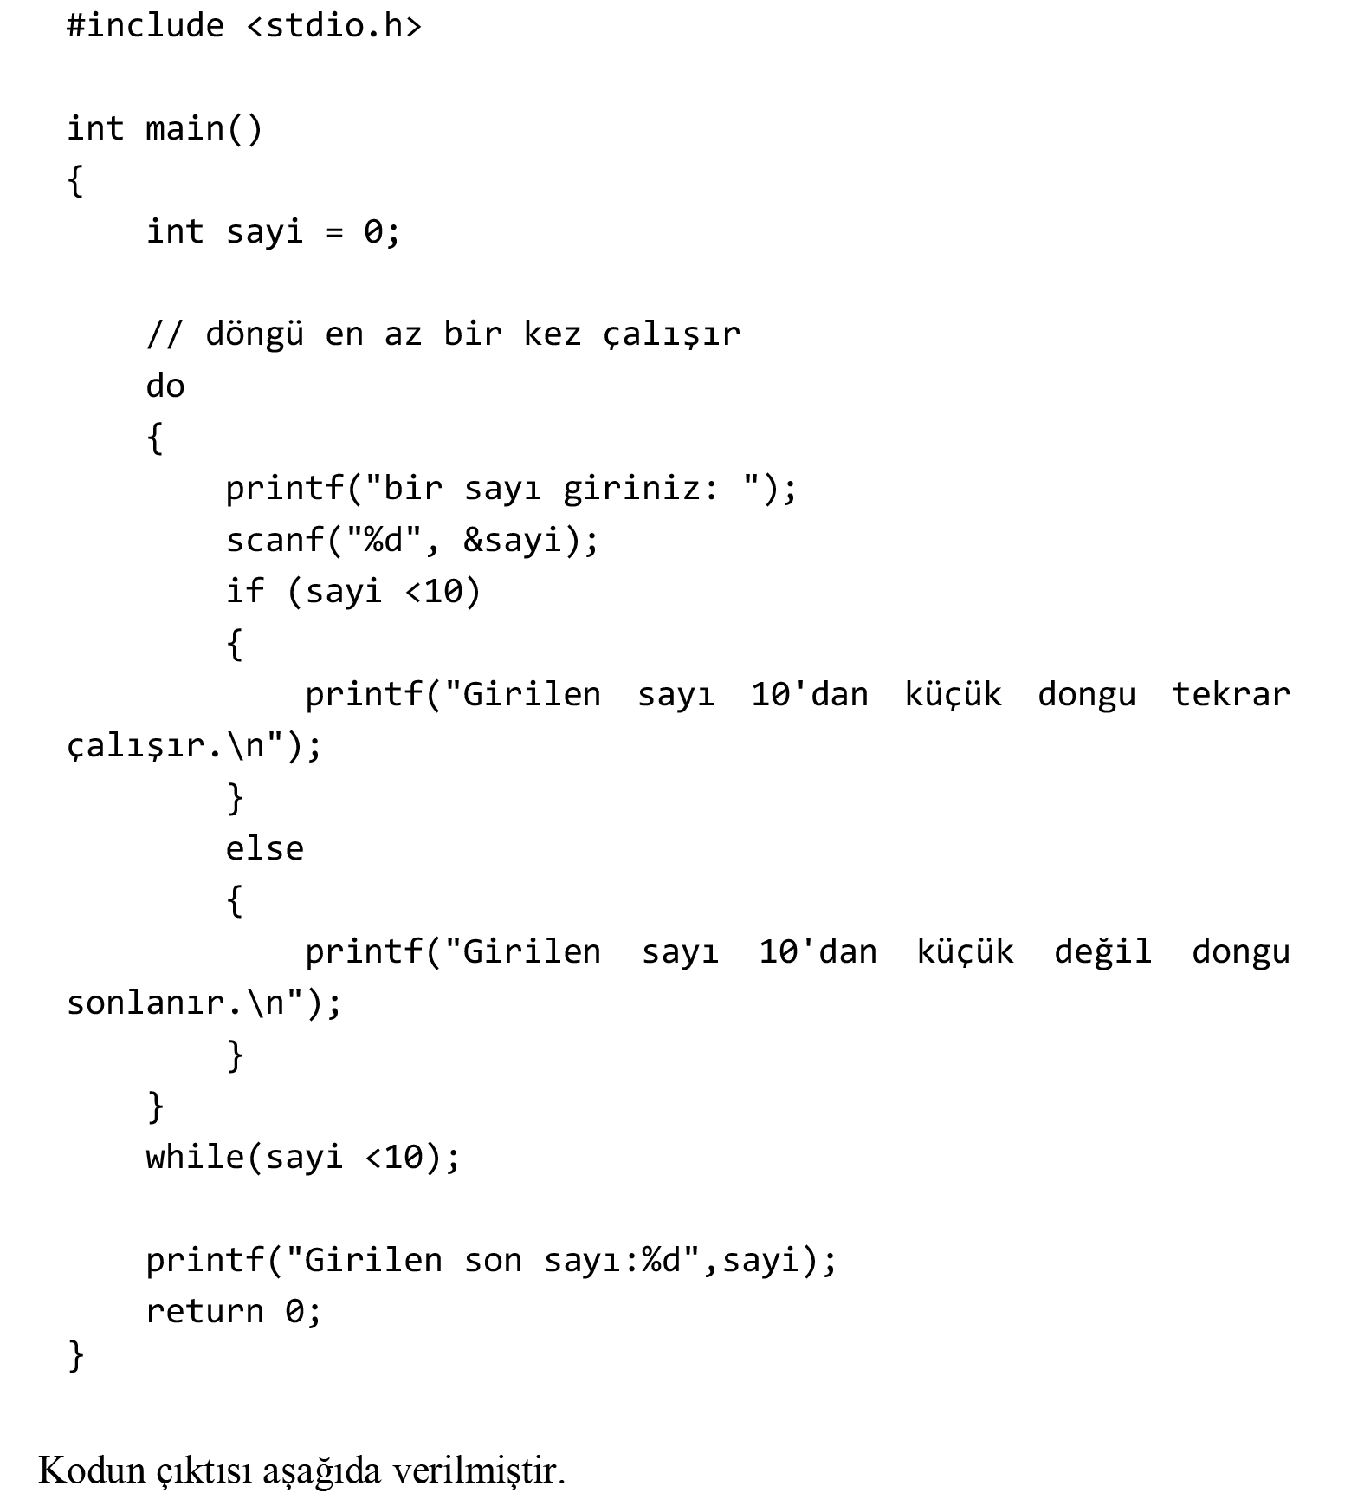
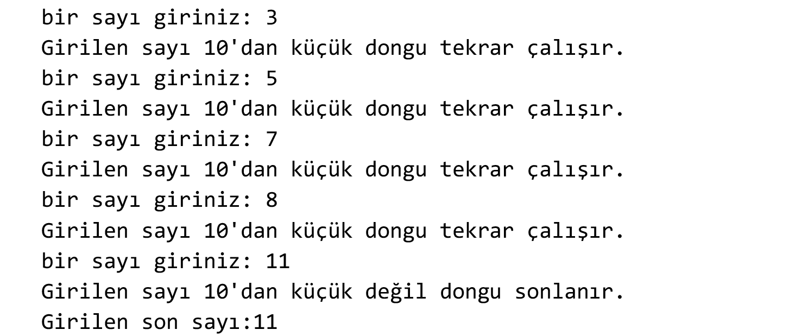

Slide 10
3. for DÖNGÜSÜ
for döngüsü programlama dillerinde en yaygın kullanılan döngülerden biridir. Döngüleri meydana getiren üç bileşenin birlikte kullanıldığı döngü türüdür.
Döngü içerisinin kaç kez çalıştırılacağının belli olduğu durumlar için daha uygundur.
for (ilk-değer-atama; şart; artırma/azaltma) {
komut;
.
.
.
komut;
}

Slide 11
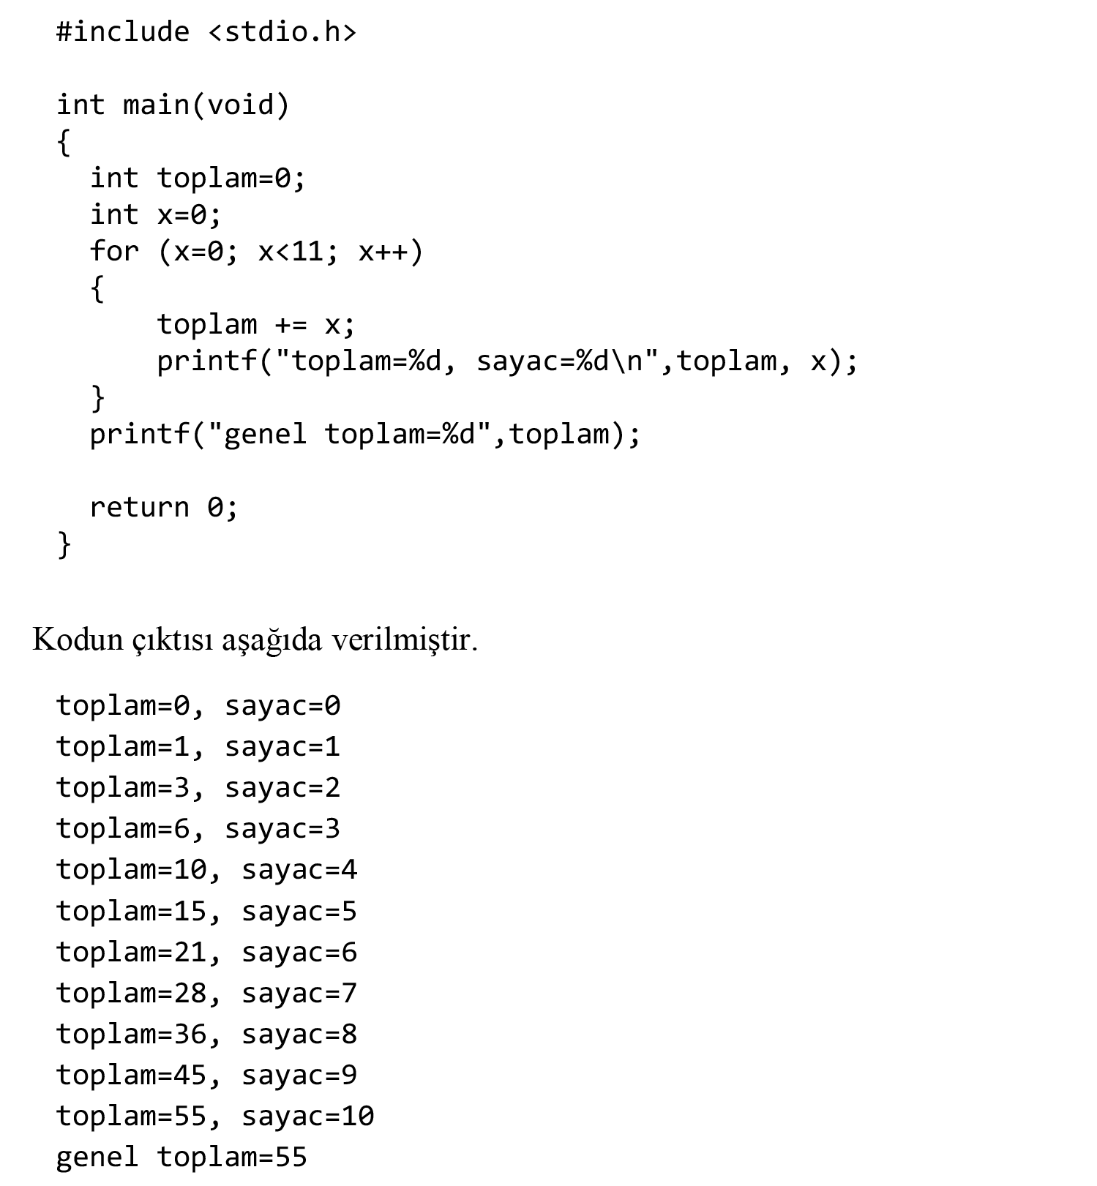

Slide 12
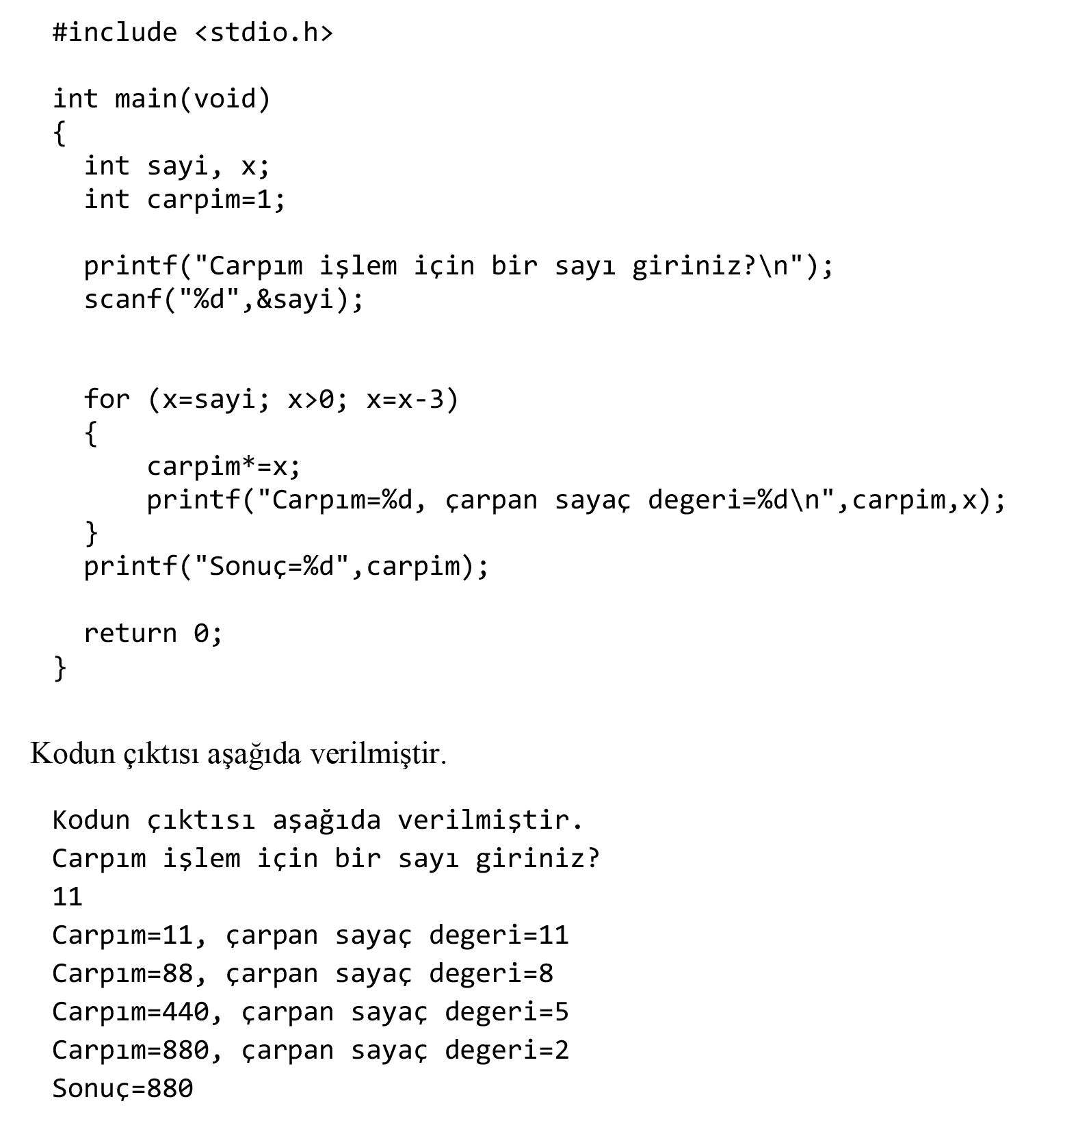

Slide 13
4. DÖNGÜDEN ÇIKIŞ
C programlama dilinde döngülerden çıkmak için “break”, “continue” ve bazı durumlarda da “goto” komutları kullanılmaktadır. break ifadesi ait olduğu döngünün sonlandırılması için kullanır.
break
continue
goto

Slide 14
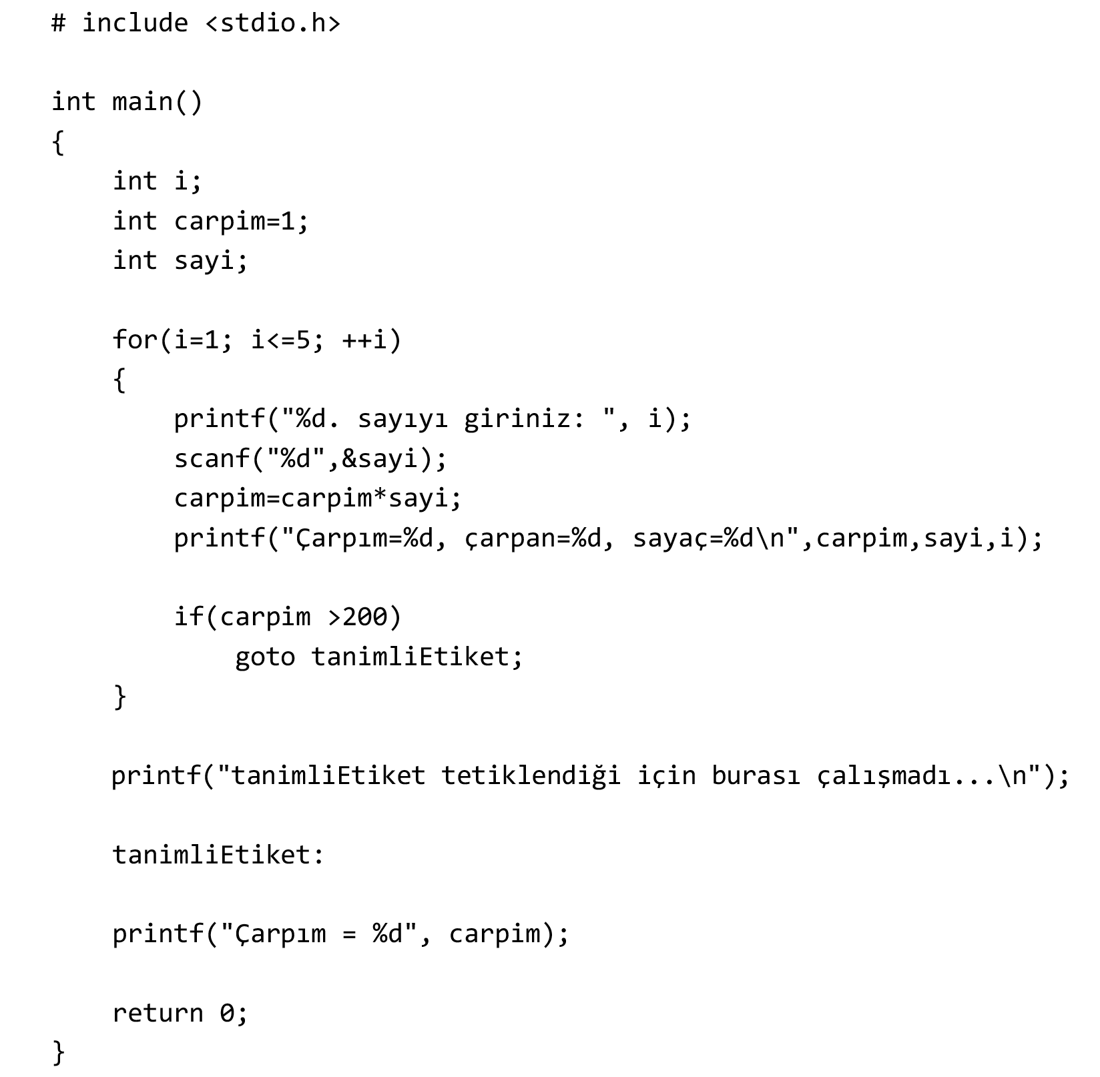
Kullanıcıdan 5 adet tamsayı değerleri girilmesi istenen ve eğer girilen değerlerin çarpımı 200’den daha büyük ise daha sonraki satırları goto komutu ile atlayıp kullanıcıya genel bilgi veren programın C dilinde kodlanması istesen kod yapımız aşağıda sunulduğu gibi olacaktır.

Slide 15
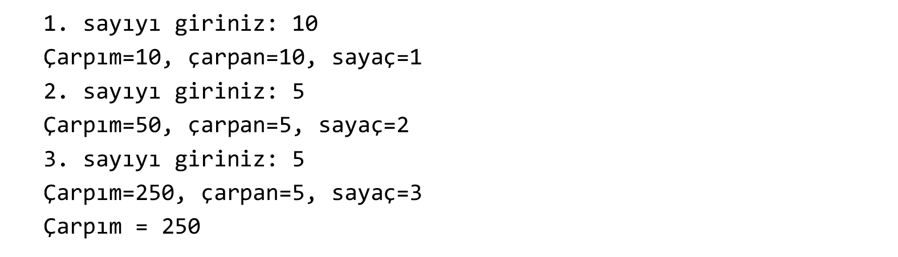
Kodun çıktısı aşağıda verilmiştir

